Slide 1



ВВЕДЕНИЕ В SEO
И ОПРЕДЕЛЕНИЕ СПРОСА
START В SEO ДЛЯ ИНФОБИЗНЕСА
SEO-продвижение
поисковые системы
факторы ранжирования
анализ спроса

Slide 2
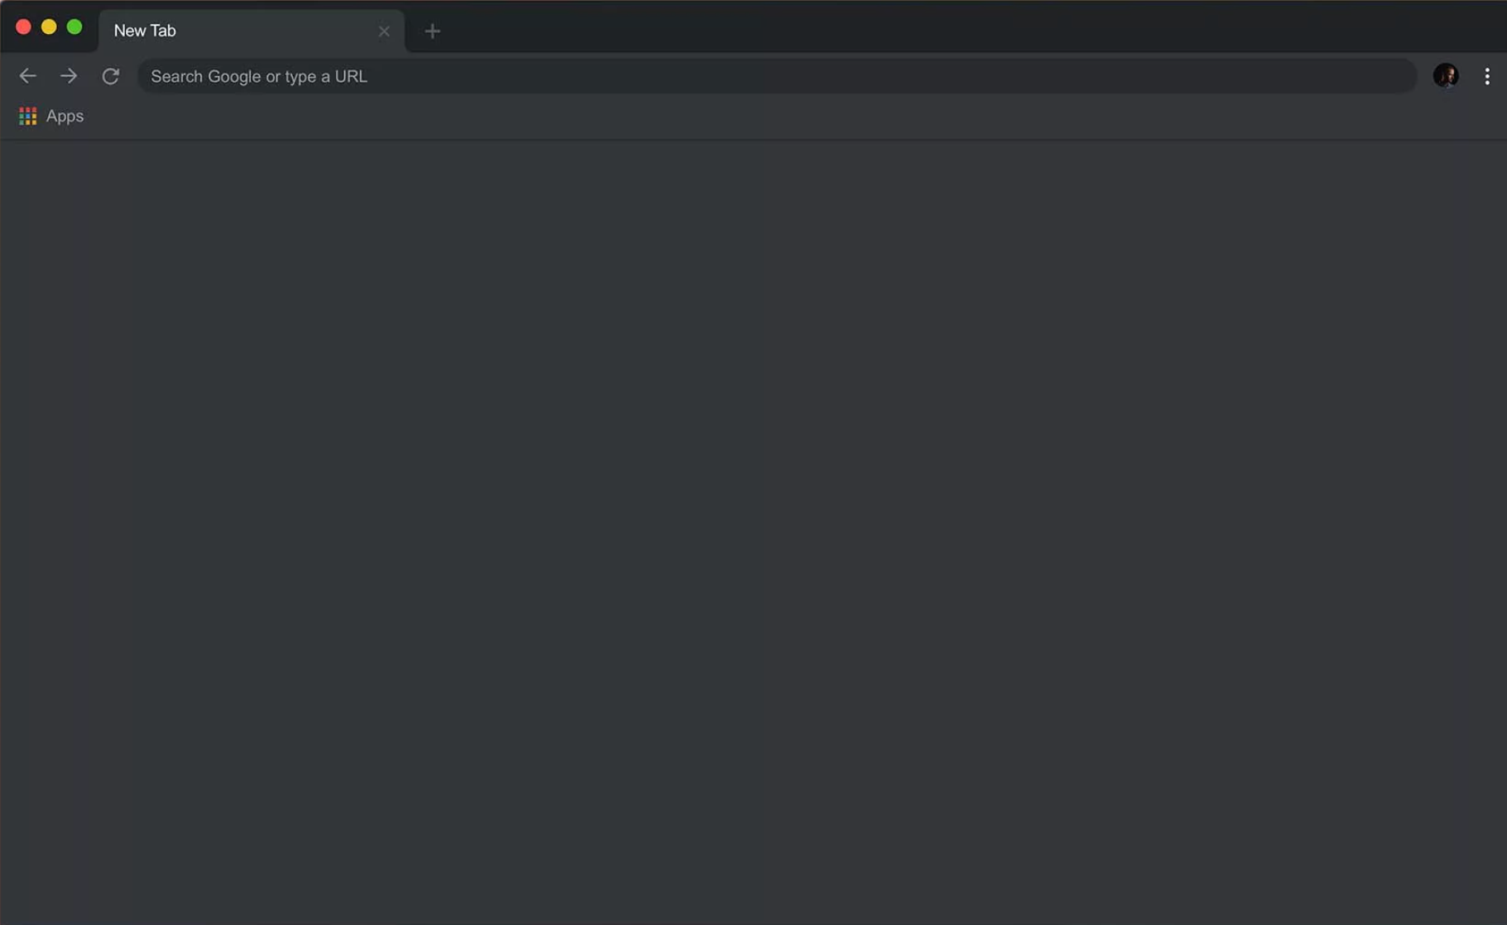
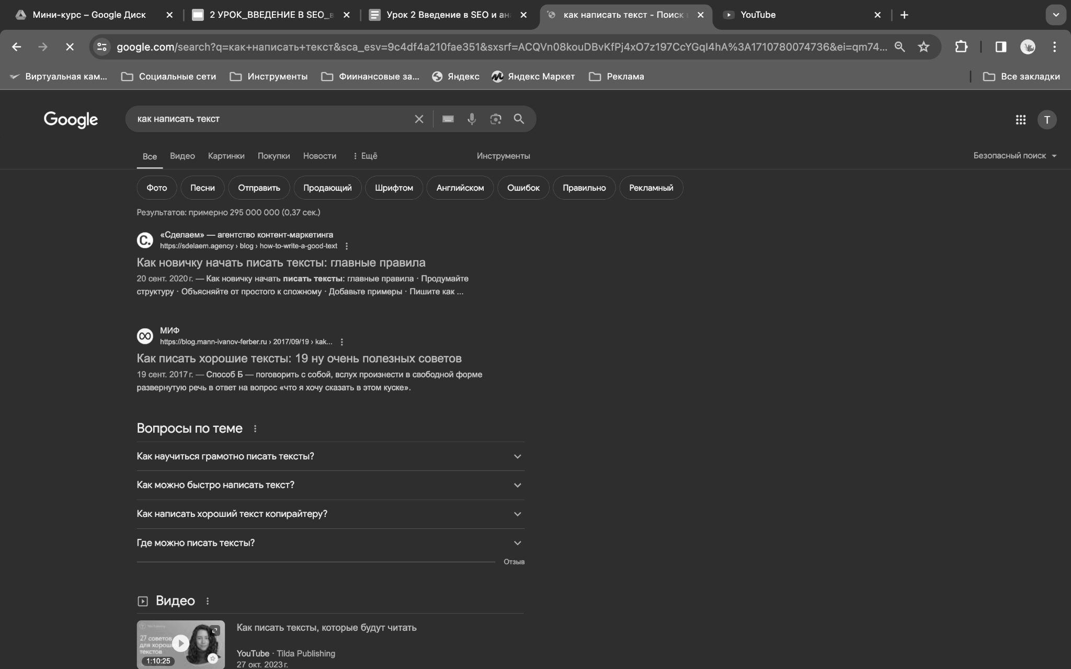
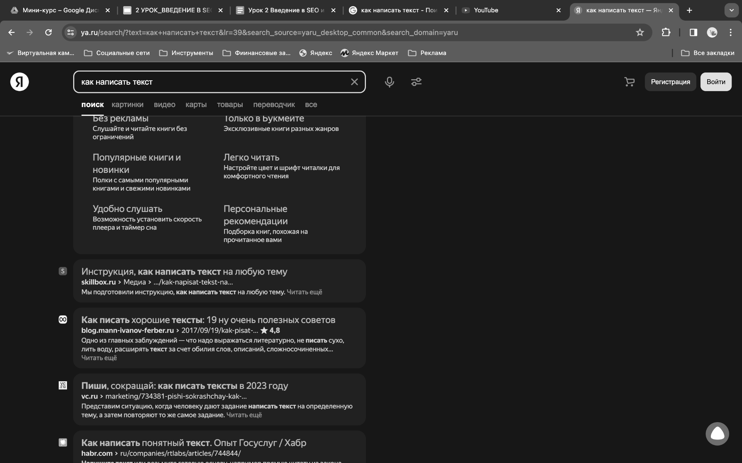

ну это же круто
ЧТО ТАКОЕ SEO
SEO (поисковая оптимизация) - способ создания и оптимизации контента, чтобы он был более заметным для пользователей в поисковых системах, таких как Яндекс и Google
теперь обо мне
все знают

Slide 3
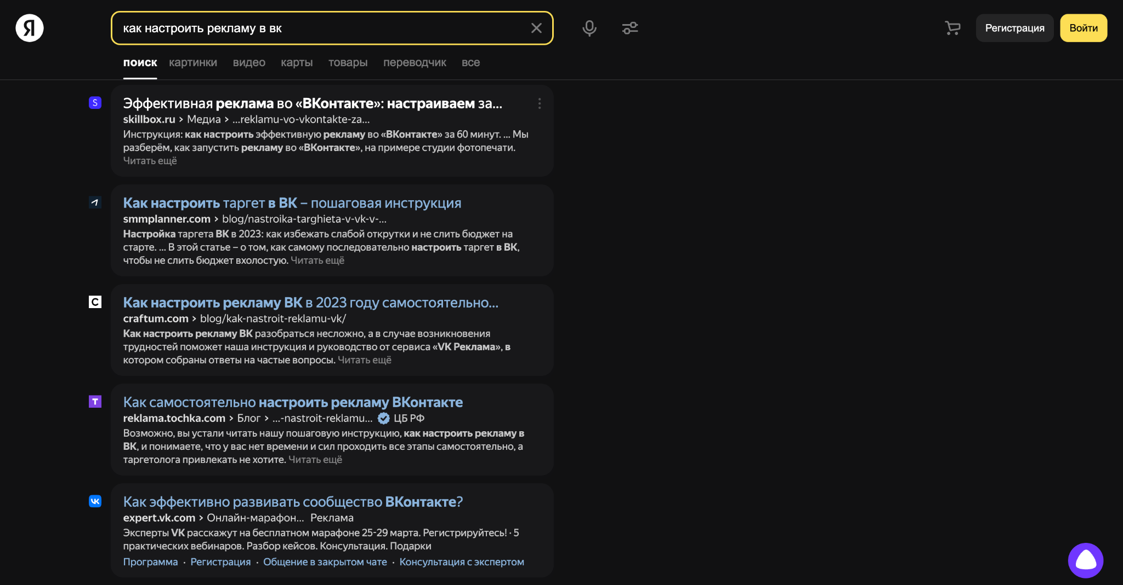

КАК РАБОТАЕТ SEO
Пример SEO-продвижения у Skillbox

Slide 4


алгоритмы
ПОИСКОВЫХ СИСТЕМ
Для продвижения инфопродукта важно понимать, как работают поисковые системы
Эти системы используют специальные
алгоритмы, которые ищут информацию
и сортируют ее по запросам пользователей

Slide 5



3 ШАГА АЛГОРИТМА
ПОИСКОВЫХ СИСТЕМ
Сканирование
процесс поиска новых страниц и проверки старых
Индексация
добавление страниц
в поисковике
Ранжирование
сортировка страниц
по релевантности запроса пользователя

Slide 6





ОСНОВНЫЕ
ФАКТОРЫ РАНЖИРОВАНИЯ
Текстовые
Поведенческие
Технические
Ссылочные
Репутационные
Коммерческие или «функциональные»
Хостовые
Знаем, как устроены поисковые системы и какие есть
факторы ранжирования, значит можем влиять на них
и продвигать продукт или услугу

Slide 7
КАК РАБОТАЕТ
SEO-ПРОДВИЖЕНИЕ
Подготовительная работа
над статьей и ее размещением
Анализ спроса в нише
Сбор ключевых слов
Формирование контент-плана
Подготовка тех.задание
Написание и публикация текста
Продвижение статьи и проработка конверсии
Стратегии продвижения
Оптимизация конверсии
Построение связки
Отслеживание метрик
2-4 уроки
5 урок

Slide 8
КАК БЫСТРО
ОПРЕДЕЛИТЬ СПРОС В НИШЕ
Создать аккаунт
в Яндекс.Почта
и зайти в Вордстат
Собрать ключевые запросы и посмотреть спрос
Проанализировать данные
и выбрать темы с наибольшим спросом
Оценить трафик
с поисковых запросов
Спрогнозировать приблизительные цифры по конверсии

Slide 9

ДЕМОНСТРАЦИЯ
АНАЛИЗА СПРОСА
С помощью Яндекс.Вордстат

Slide 10
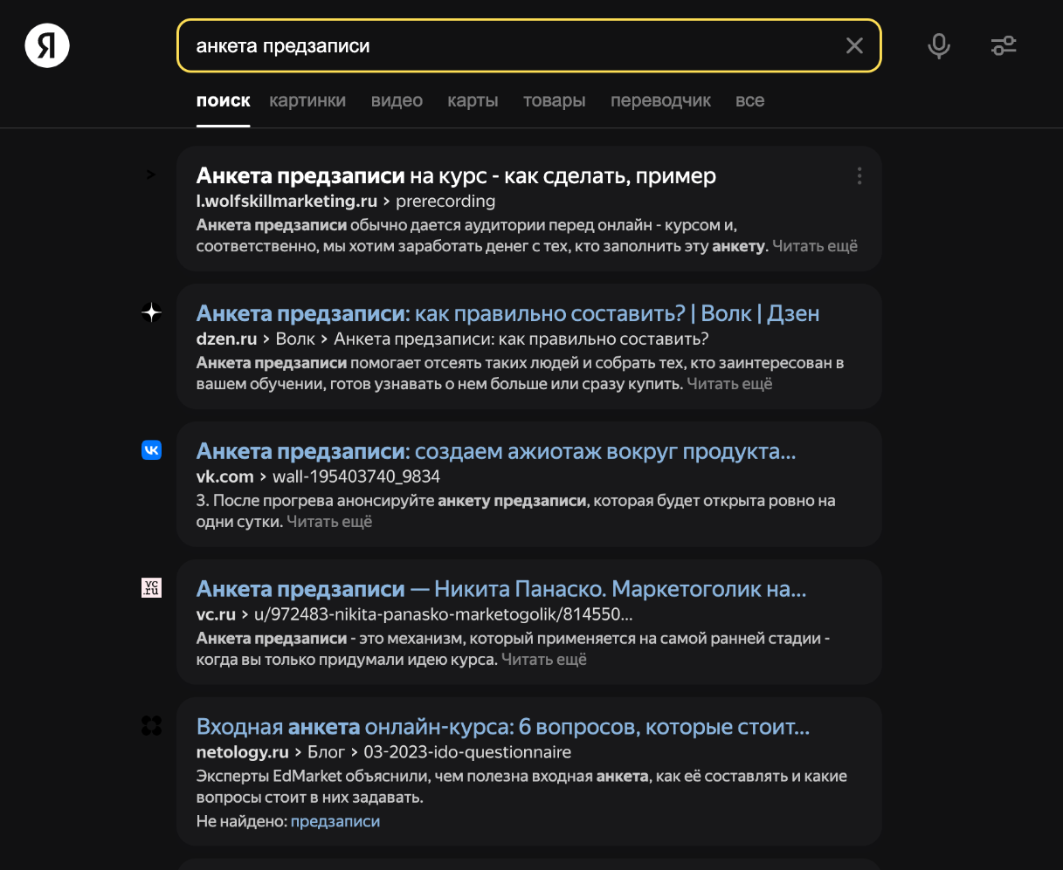
КЕЙС КЛИЕНТА
Топ-5 в поисковой выдаче по запросу «анкета предзаписи»
клик-клак, здесь статья

Slide 11
ДОМАШНЕЕ ЗАДАНИЕ
Создайте аккаунт в Яндекс.Почта, чтобы воспользоваться инструментом Вордстат
Соберите ключевые запросы пользователей в вашей нише и посмотрите с помощью Вордстат, каким спросом
они пользуются
Отправьте задание куратору, какие запросы у вас получились, чтобы он помог вам выбрать наиболее интересные с точки зрения спроса

Slide 12
В СЛЕДУЮЩЕМ УРОКЕ
Как проанализировать контент конкурентов в нише
Как составить техническое задание для создания SEO-оптимизированного текста

Slide 13

ДО ВСТРЕЧИ
В СЛЕДУЮЩЕМ
УРОКЕ

